Slide 1
Webapps con JavaScript aplicando el patrón MVVM
Adrià Freixas
Arquitecto de UX
Adrifre7@hotmail.com
@adriafreixas

Slide 2
Patones
¿Porque?
Si he vividos sin ellos hasta ahora

Slide 3
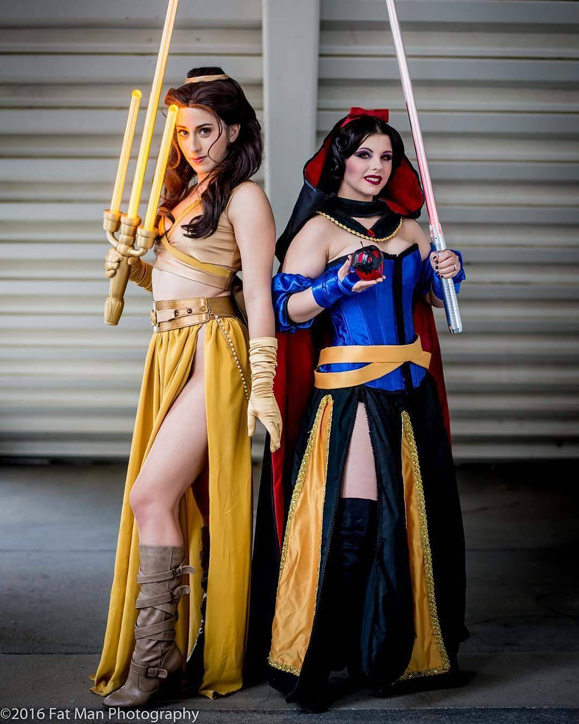
Porqué lo queremos todo
Empezamos con algo simple que se torna en algo más y más complejo

Slide 4
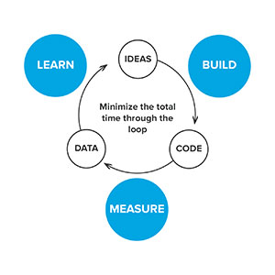
¿Charals técnicas?
No lo neguemos, venimos para ver a gente a la que no encuentras tiempo para ver y por si después caen unas cervezas mejor que mejor.

Slide 5
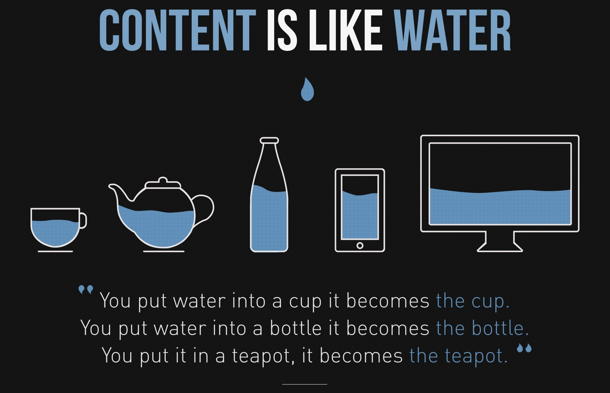
Webapp
Responsive
MVVM

Slide 6
Voy a hacer un facebook
NSTalkPal Demo
Si hago una webapp para saber quien va a lo mejor me animo y voy

Slide 7
MVVM, MVC, MVP...
Patrones
¿Qué son? ¿Para qué sirven?

Slide 8
MVVM
Organización
Vista (ligera)
Model (datos)
ViewModel (magia)
Notificiación
Observable
Objetos
Listas

Slide 9
MVVM
Binding
OneTime
OneWay
TwoWay
Command
Event
Computed / Converter

Slide 10
Patrones JavaScript

Slide 11
JavaScript (Patrones)
Mediator (new)
Prototype pattern
Module Pattern
Revealing Module Pattern (private/public)

Slide 12
Knockout.js

Slide 13

Knockout.js una librería que nos permite usar MVVM en cliente
Webapp:
Menos transacciones online
Modelo:
GMail,
Office Online, etc.
Caché ideal para dispositivos móviles
Ejecutado en cliente, respuesta inmediata
Notes:
and one key point I want to make is that we don’t see Windows 8 as a slate OS or a tablet OS. We see it as a unifying OS. Spanning different kinds of devices and we’ve done a tonne of work to make that happen.

Slide 14
Binding (one time)
El enlace de datos se produce solo al inicio Es lo que conocemos como un enlace clásico, no hay actualización.
Estructura básica View, Model, View Model.
Modelo de datos clásico No contiene ningún atributo especial, es pasivo.
Un red de aplicaciones que trabajan juntas Las aplicaciones están conectadas unas con otras y con la nube.
Notes:
This is the summary for the previous demos.. Mention Windows on ARM since you can’t show it..

Slide 15
One Time Binding
demo
Knockout.js
Notes:
Let’s just see it in action..
---
Demonstrate mostly the Windows Start Screen
Show the desktop.. Mentione nothing changed.
Make sure you use touch … Highlight the following points
Windows 8 Experience
Full screen apps
Live tiles
Alive and in motion
Action: Drag & rearrange tiles
Semantic Zoom in Start Menu
Search
Personalize Windows
Swap across process
Pin an app
Charms
Talking points to summarize
Apps are full screen (when not snapped)..
Responsive.

Slide 16
Binding (one way)
El enlace de datos se produce unidireccionalmente El view model hace push de datos hacia la vista
Estructura clásica El modelo se actualiza, y desde un comando lo empujamos a la vista (value es read only)
Modelo de datos con propiedades observables Vemos por primera vez el atributo observable de la librería Knockout.js
Enlazamos el evento click Disparamos un comando mediante el enlace de datos del evento click
$parent
Notes:
This is the summary for the previous demos.. Mention Windows on ARM since you can’t show it..

Slide 17
One Way Binding
demo
Knockout.js
Notes:
Let’s just see it in action..
---
Demonstrate mostly the Windows Start Screen
Show the desktop.. Mentione nothing changed.
Make sure you use touch … Highlight the following points
Windows 8 Experience
Full screen apps
Live tiles
Alive and in motion
Action: Drag & rearrange tiles
Semantic Zoom in Start Menu
Search
Personalize Windows
Swap across process
Pin an app
Charms
Talking points to summarize
Apps are full screen (when not snapped)..
Responsive.

Slide 18
Binding (two way)
El enlace de datos se produce en ambas direcciones Vemos el poder del binding a pleno rendimiento
Estructura avanzada Ahora nos enlazamos a textInput en lugar de a value.
Modelo de datos con propiedades observables Ya conocemos el atributo observable de la librería Knockout.js
Enlace automático ya no necesitamos eventos
Notes:
This is the summary for the previous demos.. Mention Windows on ARM since you can’t show it..

Slide 19
Two Way Binding
demo
Knockout.js
Notes:
Let’s just see it in action..
---
Demonstrate mostly the Windows Start Screen
Show the desktop.. Mentione nothing changed.
Make sure you use touch … Highlight the following points
Windows 8 Experience
Full screen apps
Live tiles
Alive and in motion
Action: Drag & rearrange tiles
Semantic Zoom in Start Menu
Search
Personalize Windows
Swap across process
Pin an app
Charms
Talking points to summarize
Apps are full screen (when not snapped)..
Responsive.

Slide 20
Binding (observable array )
El enlace de datos se produce en ambas direcciones Vemos el poder del binding a pleno rendimiento
Estructura avanzada Ahora nos enlazamos a textInput en lugar de a value.
Modelo de datos con propiedades observables Ya conocemos el atributo observable de la librería Knockout.js
Enlace automático ya no necesitamos eventos
Notes:
This is the summary for the previous demos.. Mention Windows on ARM since you can’t show it..

Slide 21
ObservableArray Binding
demo
Knockout.js
Notes:
Let’s just see it in action..
---
Demonstrate mostly the Windows Start Screen
Show the desktop.. Mentione nothing changed.
Make sure you use touch … Highlight the following points
Windows 8 Experience
Full screen apps
Live tiles
Alive and in motion
Action: Drag & rearrange tiles
Semantic Zoom in Start Menu
Search
Personalize Windows
Swap across process
Pin an app
Charms
Talking points to summarize
Apps are full screen (when not snapped)..
Responsive.

Slide 22
Template Binding
Computed Vemos una función computed: se suelen usar para juntar campos y dar un solo resultado
4 Modelos distintos Como la cosa se complica usamos 4 modelos distintos
Plantilla de datos Al inicio de la vista vemos el uso de un Template de datos que posteriormente usaremos para nuestro calendario de eventos
Notes:
This is the summary for the previous demos.. Mention Windows on ARM since you can’t show it..

Slide 23
Template Binding
Demo
Knockout.js

Slide 24
¿Ruegos, preguntas?

Slide 25
Gracias
Ahora corriendo a hacer Webapps responsive !

Slide 26
Netsaimada

